Slide 1
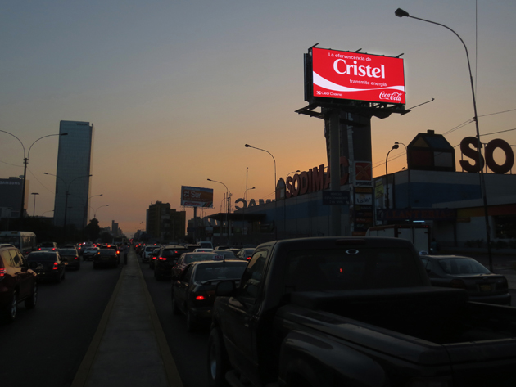
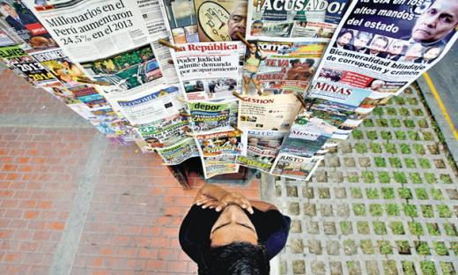
La efectividad de LOS DIARIOS frente a
la radio
Lima, junio 2014

Slide 2
Un anuncio en prensa escrita comunica mejor el mensaje
El anuncio en prensa se potencializa con imágenes
Sin apoyo visual, la radio no puede informar al público sobre un producto que aún no ha visto
?
Permite explicar los beneficios de la marca con mayor detalle (mostrar mapas, cupones de descuento, etc.)
La corta duración de cada cuña radial impide incluir información detallada en un solo anuncio

Slide 3
La fidelidad a las marcas de diarios es mayor que a las estaciones de radio
89% de los lectores de diarios tiene un diario preferido y no compra otro
28% de los oyentes de radio cambian constantemente la emisora
Fuente: Ipsos Apoyo - IGM Hábitos y actitudes hacia la prensa escrita - Lima Metropolitana - 2013
Fuente: Ipsos Apoyo - IGM Hábitos y actitudes hacia la radio Lima Metropolitana - 2013
ZAPPING RADIAL - Tendencia a cambiar constantemente de emisora durante los comerciales en búsqueda de música o información (sobretodo en los autos)

Slide 4
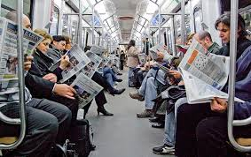
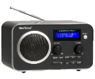
La permanencia del mensaje es mayor en prensa
La portabilidad de los diarios permite llevarlos a todo lugar, consultarlos en cualquier momento y compartirlos
La radio es un medio efímero y los mensajes son fugaces, luego de ser transmitidos se pierden
Los diarios se acomodan al estilo de vida del consumidor. El lector tiene el control
El oyente debe acomodarse al medio. No puede elegir cuando
recibir los mensajes

Slide 5
La atención al contenido que exigen los diarios permite un mejor impacto de la publicidad
¿Dónde escuchan radio? 94% en casa, 21% en transporte público, 19% en el trabajo, 11% en la calle,10% en el auto
La mayoría de limeños se dedica exclusivamente a la lectura del diario
Fuente: Ipsos Apoyo - IGM Hábitos y actitudes hacia la radio Lima Metropolitana - 2013
La diversidad de lugares donde se escucha, refleja que la radio acompaña
El grado de atención a los mensajes en radio es bajo
Fuente: Ipsos Marketing, Hábitos, usos y actitudes hacia la prensa escrita 2010 - 2013

Slide 6
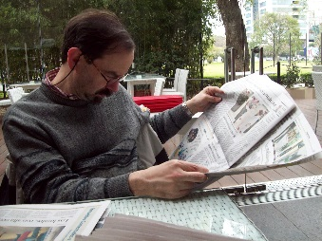
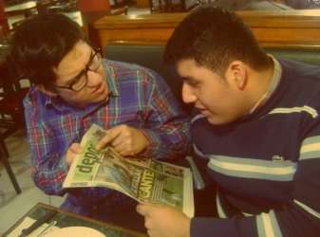
La prensa maximiza la posibilidad de alcanzar un target definido y con valor
Las marcas de diarios definen claramente sus audiencias
Si pensamos en lectores de El Comercio, los describiremos como mayores de 35 años, con un nivel de educación medio o alto
La radio llega indistintamente al público en general
Las audiencias de las estaciones de radio no son claramente diferenciables
Lector de El Comercio
Nivel de instrucción NSE Poder adquisitivo
Lector de Depor Rango de edad Pasión por el fútbol
Un ejecutivo escuchando radio RPP
Un taxista escuchando radio RPP
Ningún otro medio, ya sea online o tradicional, puede definir con tanta claridad y precisión al público objetivo al que se dirige como sí lo hace la prensa escrita

Slide 7
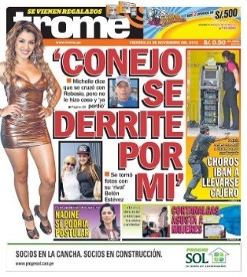
Los diarios de mayor cobertura son potentes herramientas de comunicación
Existen diarios que por sí solos aseguran un máximo alcance
La radio es un medio fragmentado,
cada estación tiene un alcance limitado
Muchas estaciones con formatos similares
Trome
Alcance máx L-D
Lectoría: 2, 370,051
El Comercio
Alcance máx Domingos
Lectoría: 967,480
Moda
Alcance 8%
Karibeña
Alcance 7%
Nueva Q
Alcance 6%
El diario con mayor alcance es Trome y llega diariamente al 32%⁽¹⁾ de los limeños, mientras que RPP la emisora radial con mayor cobertura llega al 12%⁽²⁾ de estos
Fuente: ( 1) MRP Estudio de lectoría Lima Abril 2014; (2) CPI Alcance promedio por día, Lima Mayo 2014

Slide 8
La efectividad de LOS DIARIOS frente a
la radio
Lima, junio 2014

